Slide 1


ç/c
France
Notes:
Without sound to elicit pronunciation (without first hearing the teacher).
Teacher to elicit pronunciation by asking “Comment dit-on …"

Slide 2




ç/c
français
garçon
France
cinéma
cinq
décider
[to decide]
Notes:
Without sound to elicit pronunciation (without first hearing the teacher).
Teacher to elicit pronunciation by asking “Comment dit-on …"

Slide 3
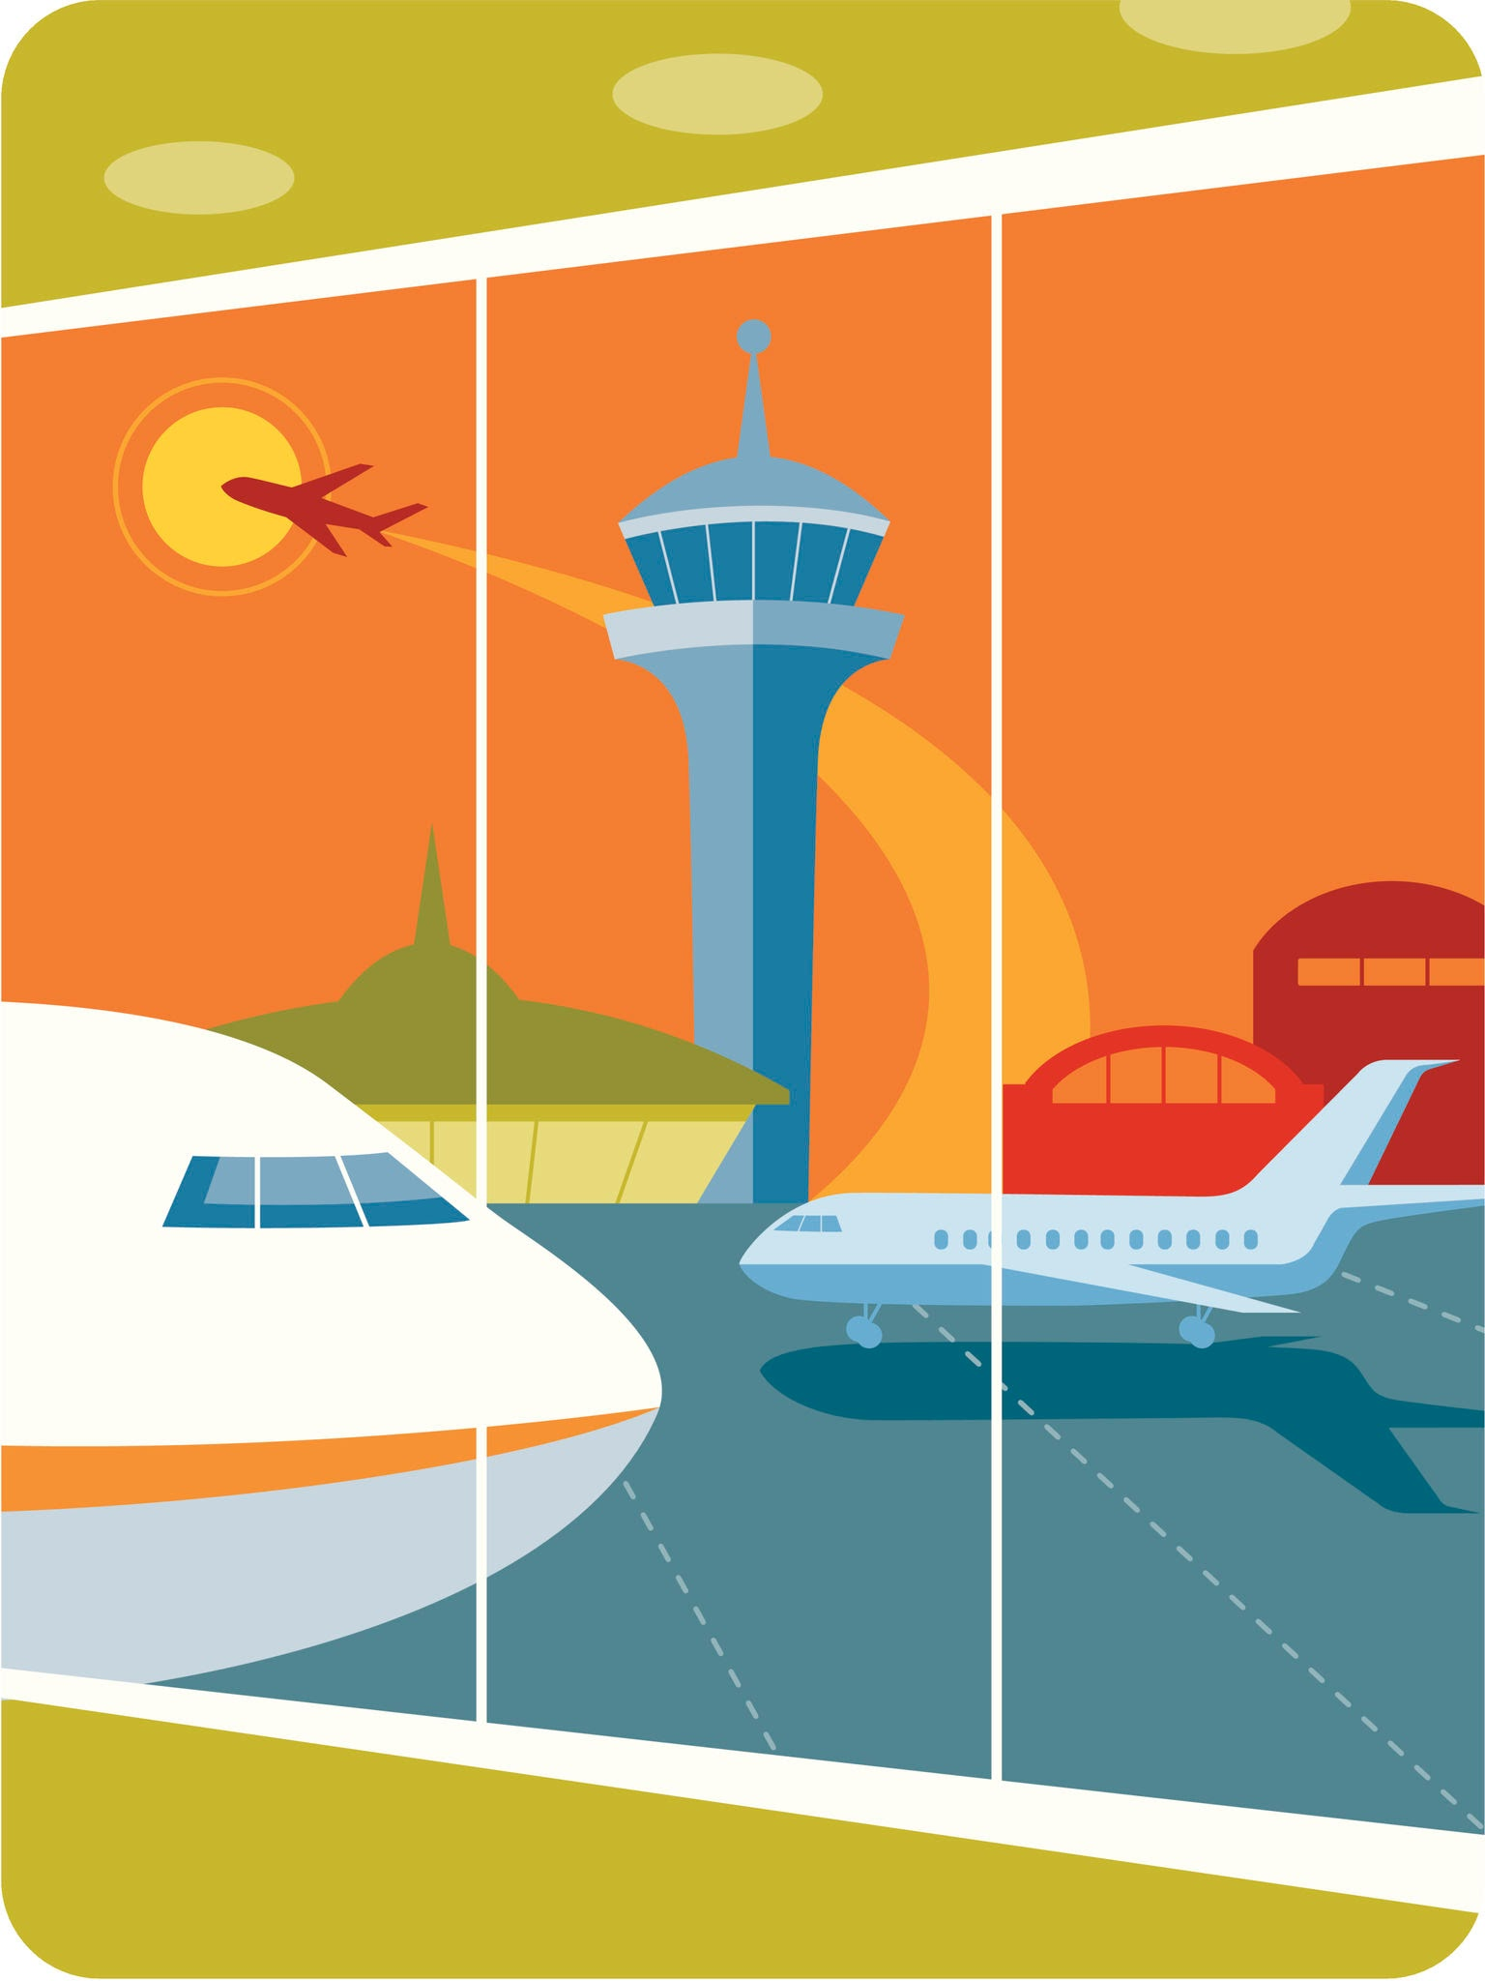
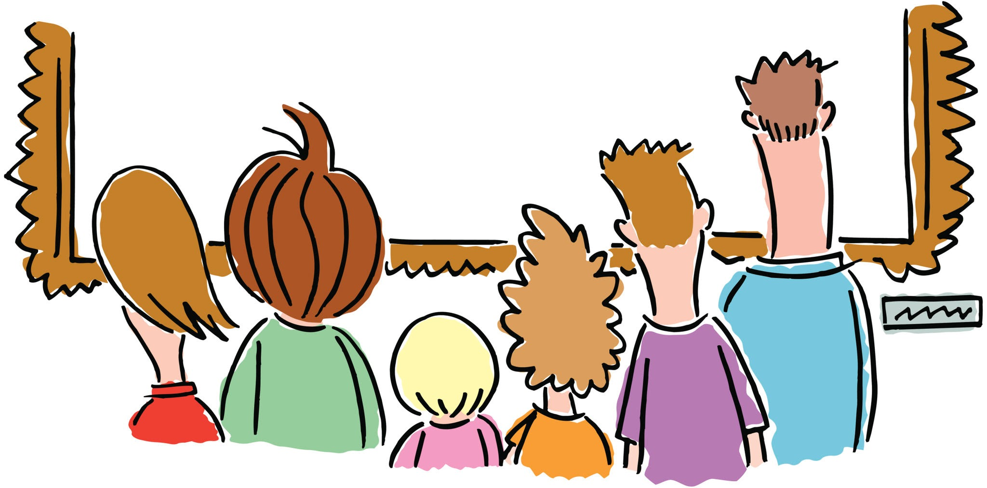


Où vas-tu à Paris?

Slide 4
Je vais…
au musée
aux cafés
à la cathédrale
à l’aéroport

Slide 5
Pause grammatique:
A I go to the
B I go at
C I visit to the
D We visit the
E I visit the
1 Je visite + le / la / les / l’
E I visit the
2 Je vais + au / à la / aux / à l’
A I go to the

Slide 6

Encore une fois!
J’aime visiter Paris!
Je visite et je vais
Mon cousin visite Aussi, je visite
le Panthéon
le Louvre
l’Arc de Triomphe
au musée.
aux cafés.
à l’aéroport.
Notre Dame.
la Seine.
la tour Eiffel.
la Stade de France.
le Palais de Versailles.
la cathédrale de Notre Dame.

